Slide 1


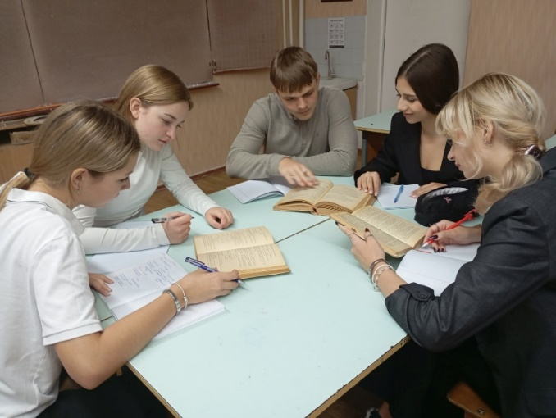
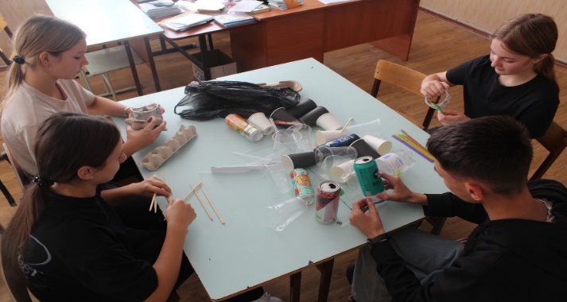
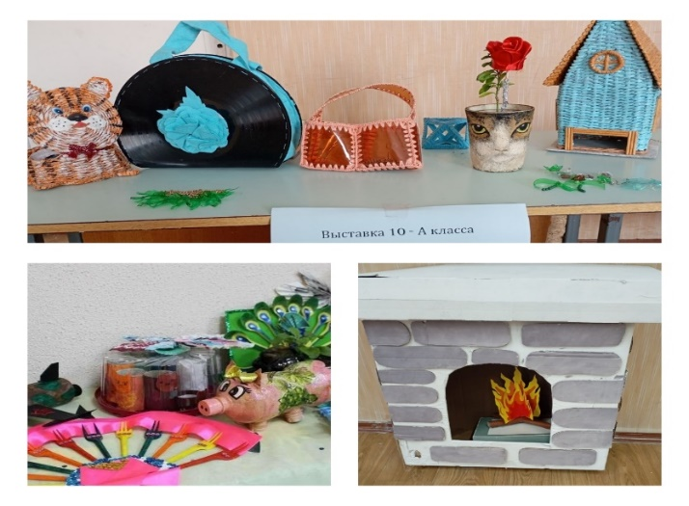
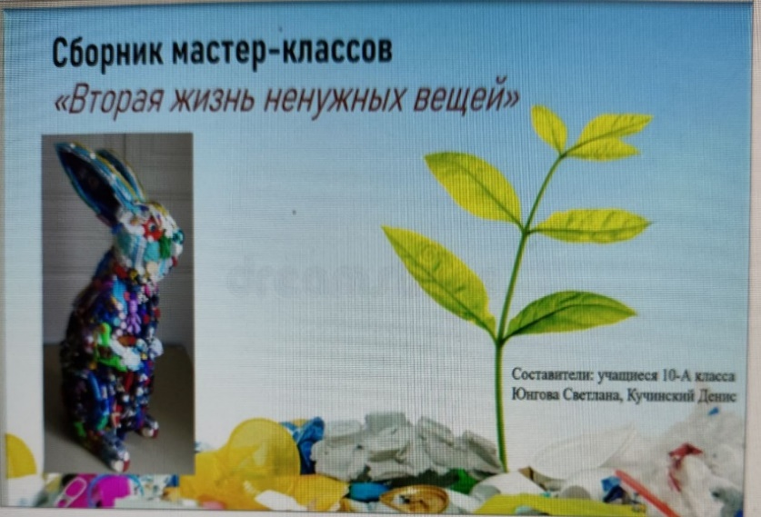
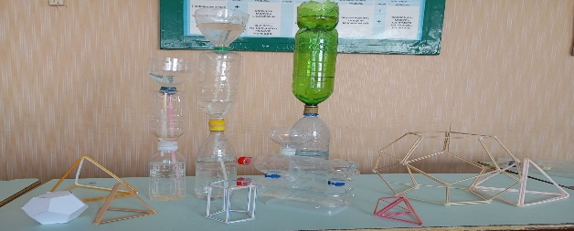
СИСТЕМА РЕЦИКЛИНГА ТВЁРДЫХ БЫТОВЫХ ОТХОДОВ
ПРОБЛЕМА:
ЦЕЛЬ:
Увеличение объёма бытовых отходов из-за быстрой утилизации ещё пригодных предметов и низкой осведомлённости о возможностях их повторного использования.
Продвижение методов повторного использования вещей, в рамках бытового апсайклинга с целью снижения отходов и формирования экологической культуры
Авторы: Кожухарь В., Брайловская А., Васянович Э., Юнгова С., Кучинский Д. 10-А класс
Руководители: Помящая О.Н., Степанова Е.И., МОУ «ТСШ №9»
ПЛАН:
1
1) Изучить теорию апсайклинга и ресайклинга
2) Выявить успешные практики «второй жизни» вещей
3) Организовать школьную выставку «Новые возможности для старых вещей»
4) Создать сборник мастер-классов и гайд «Вторая жизнь ненужных вещей: 10 идей для дома»
2
Обработка литературы
Подготовка к выставке
4
5
МЕТОДЫ:
3
1. Изучение литературы.
2. Провести анализ экологических и социальных выгод апсайклинга
3. Моделирование учебных демонстрационных материалов
Выставка
Демонстрационный материал
ПЕРСПЕКТИВЫ:
Сборник мастер-классов
Развитие рынка продукции из вторичного сырья.
популяризации практик апсайклинга — креативного повторного использования устаревших и ненужных вещей в домашних условиях без промышленной переработки способствует снижению отходов и формированию экологической культуры.
ВЫВОД:
Литература:
1. Вторая жизнь вещей. Н.П. Коноплёва, «Просвещение», Москва, 1993 год.
2. О.В. Жабин «Лучшие идеи для домашней мастерской: игрушки, подарки, предметы, интерьер», М., Полиграфиздат, 2010.
3. Хотунцев Ю.Л « Человек, технологии, окружающая среда», 2001.
Васянович Э., Степанова Е.И.– анализ литературы.
Брайловская А., Кожухарь В., Помящая О.Н. – организация выставки.
Кучинский Д., – создание сборника мастер-классов.

